Slide 1

PROYECTO 1
INSTACART_DB
Data Mining

Slide 2
PROCESO DE LIMPIEZA
Conversión de datos a valores correctos
days_since_prior_order y add_to_cart_order son variables cuantitativas discretas. Por otro lado reordered es una variable booleana.
Tratamiento de valores nulos (NaN)
Nombres nulos en producto_name cambiados a “Unknown Product”.
Valores nulos de add_to_cart_order cambiados a 1 al confirmar la hipótesis de que son casos cuando existe una adición simultanea de varios productos al carrito.
Valores nulos de days_since_prior_order a -1 haciendo referencia a que es la primera compra del usuario y no tiene ordenes previas.
Tratamiento de valores duplicados
Eliminar las filas duplicadas en instacart_orders. Se valido que la información de cada fila con id duplicado sea exactamente la misma, a excepción de la columna id que se añadió para evitar corrupciones en MySQL.
Cambios finales
Eliminar la columna id de toda la tabla instacart_orders.
Añadir la columna fecha a instacart_orders. La fecha sería la fecha de inserción en el caso actual y simularía una columna de fecha de creación de las ordenes.

Slide 3

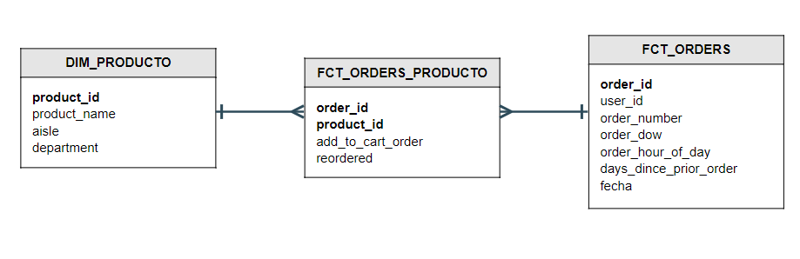
MODELADO DE DATOS
Esquema estrella: consultas rápidas. No existen muchos atributos que ameriten romper la dimensión en otras dimensiones y usar un esquema Snowflake
Tablas del modelado
dim_producto (dimesión de productos, nombre de producto, departamentos)
fct_orders (dimesión de ordenes, relación con el usuario, día de compra, fecha)
fct_orders_producto (dimensión de ordenes, relación con cada producto en la orden, orden de adición del producto y si fue reordenado o no).
Se eliminaron aisle_id y department_id ya que se desnormalizaron las relaciones.

Slide 4
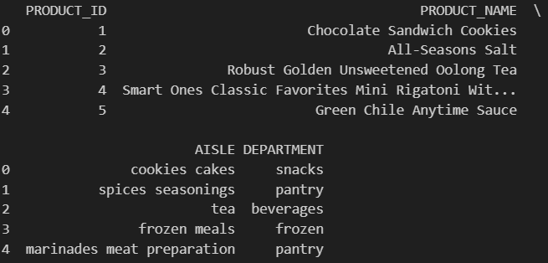
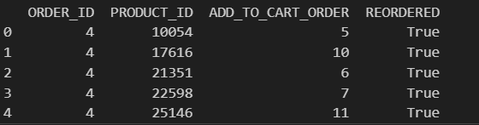
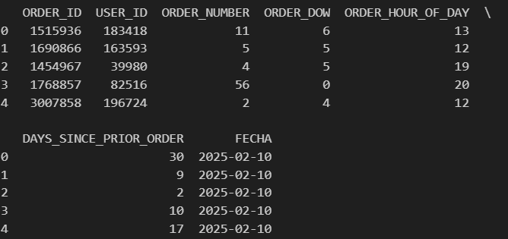
DIM_PRODUCTO
FCT_ORDERS_PRODUCTO
FCT_ORDERS

Slide 5
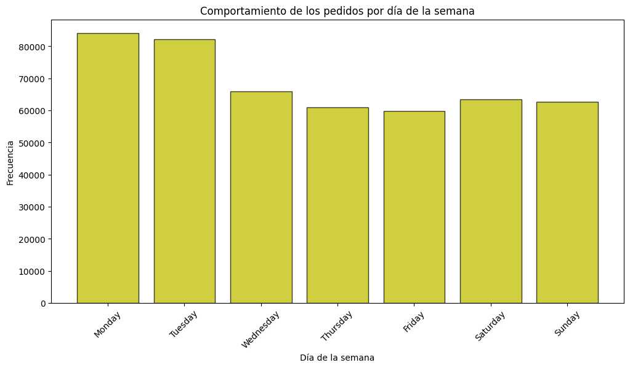
resultados
Comportamiento de compra según día de la semana
Se evidencia un mayor índice de compra en los días Lunes y Martes

Slide 6
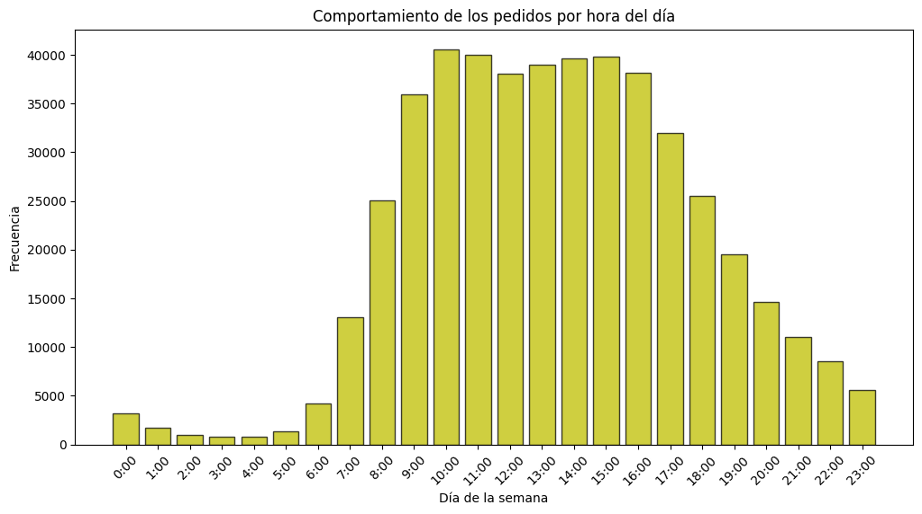
resultados
Comportamiento de compra según hora del día
Se evidencia un mayor índice de compra en las horas donde la mayor parte de la gente está activa (de 9:00 a 16:00).

Slide 7
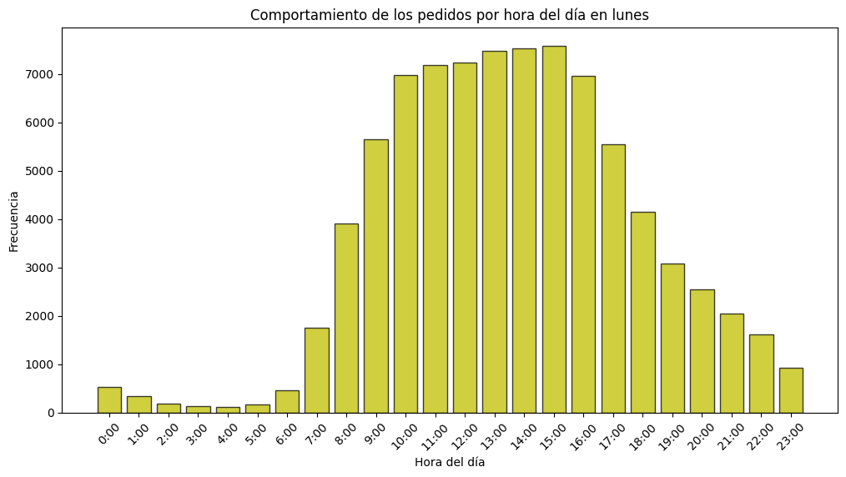
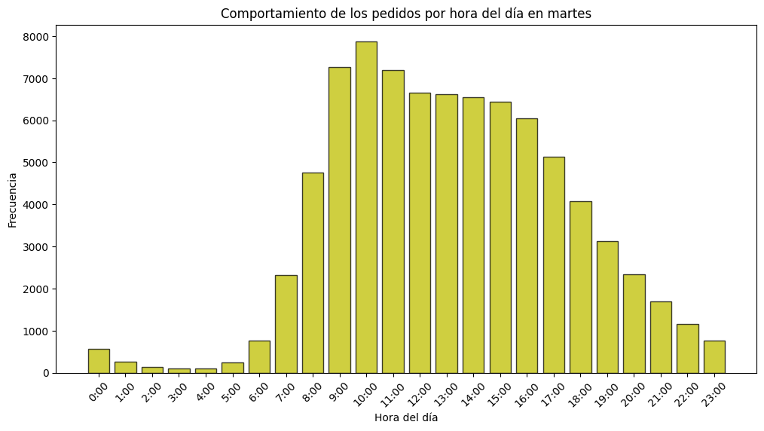
resultados
Comportamiento según hora del día y día de la semana
LUNES
MARTES

Slide 8
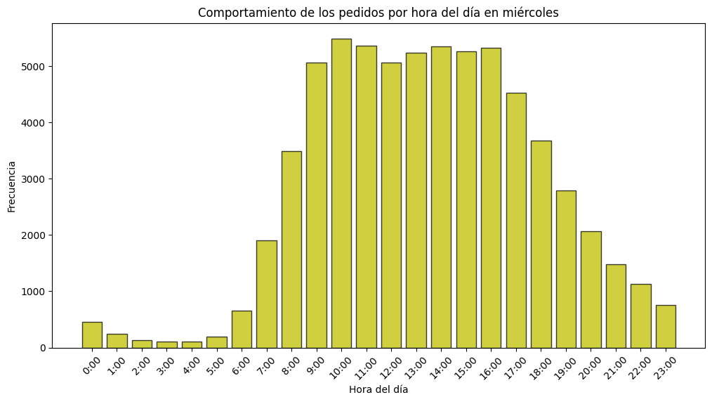
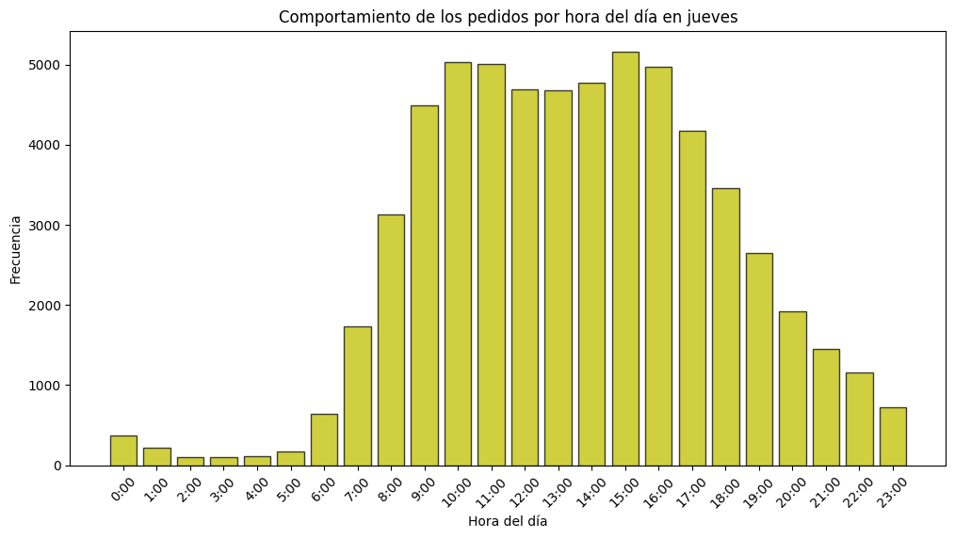
resultados
Comportamiento según hora del día y día de la semana
MIÉRCOLES
JUEVES

Slide 9
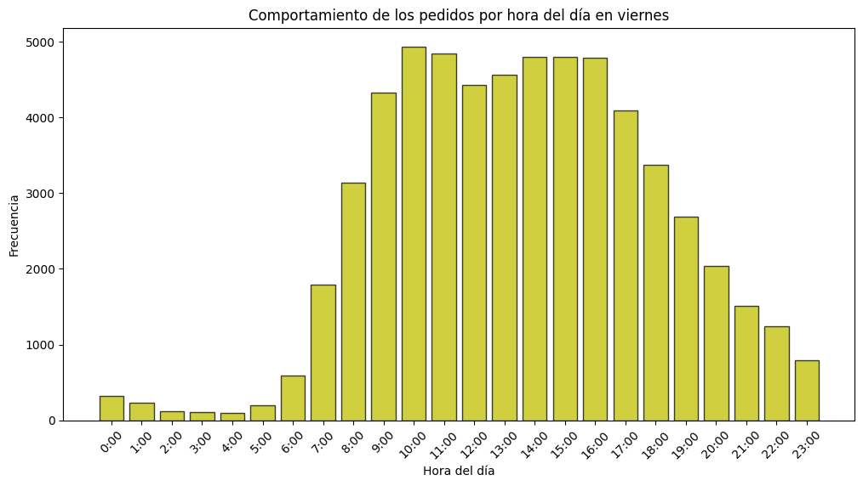
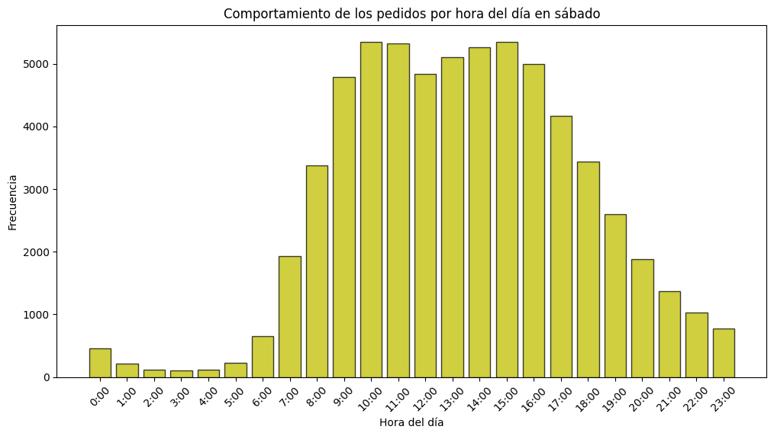
resultados
Comportamiento según hora del día y día de la semana
VIERNES
SÁBADO

Slide 10
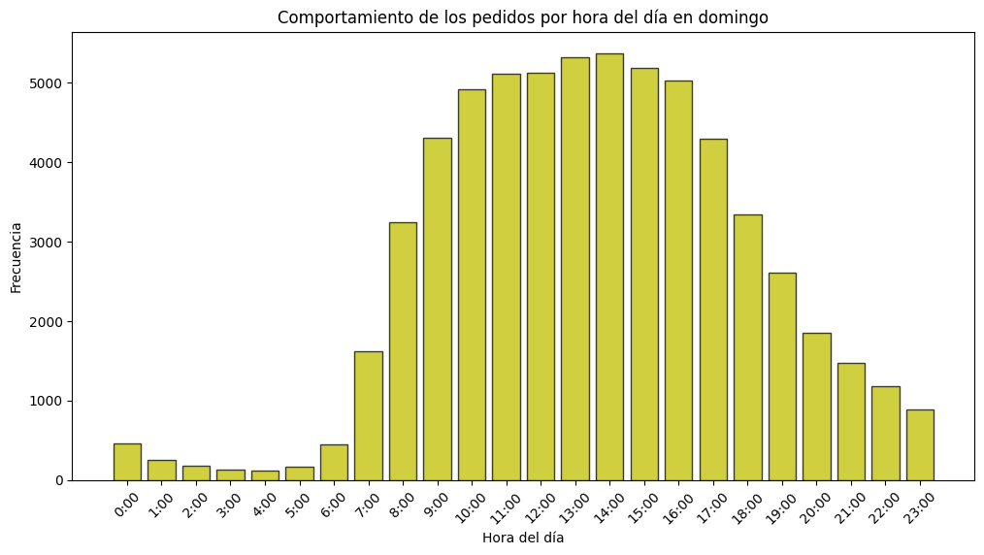
resultados
Comportamiento según hora del día y día de la semana
DOMINGO
CONCLUSIONES
Las distribuciones de compras en cada día siguen una misma distribución respecto a la distribución general de horas.
A pesar de que la distribución de compras por hora sea la misma, los niveles de compra son mucho más altos a esas horas en los días lunes y martes.
Existe una leve tendencia de realizar pedidos en horas más tempranas el día Martes.

Slide 11
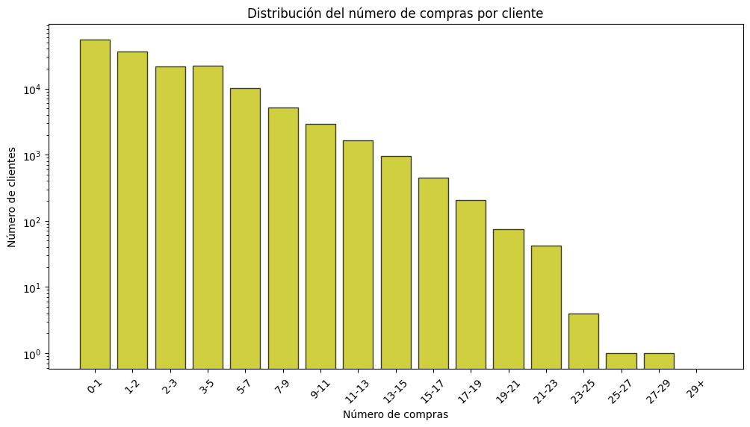

resultados
Distribución de las órdenes hechas por los clientes
Los clientes realizan en promedio solamente 3 ordenes. Es necesario incentivar y enganchar a los clientes para que realicen más ordenes.

Slide 12
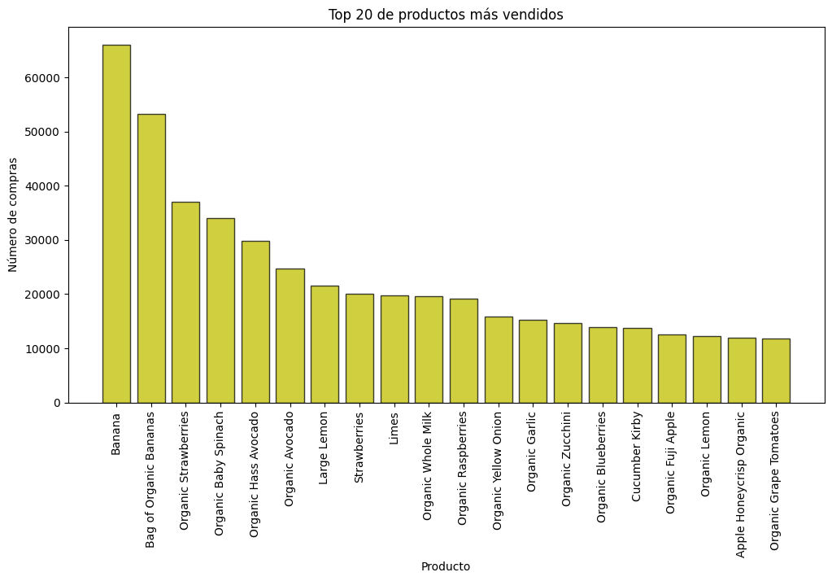
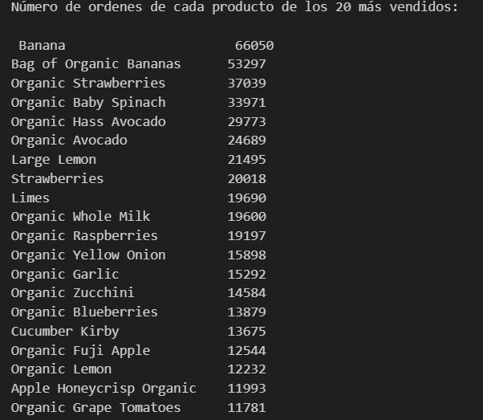
resultados
Top 20 productos más frecuentes
Los productos más vendidos son los orgánicos. Se recomienda expandir la gama de productos orgánicos para atraer a más clientes y potencializar las compras de los actuales

Slide 13
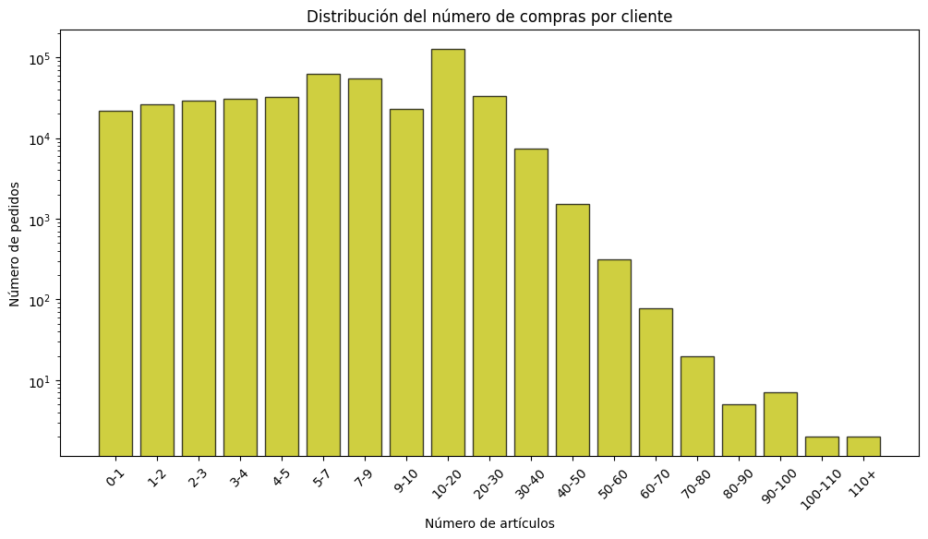

resultados
¿Cuántos artículos se compran generalmente en un pedido?
Una gran cantidad de clientes únicamente compran 1 artículo. Se recomienda ofrecer descuentos y ofertas al seleccionar distintos productos, además también es buena opción ampliar la gama de artículos actualmente disponibles.

Slide 14
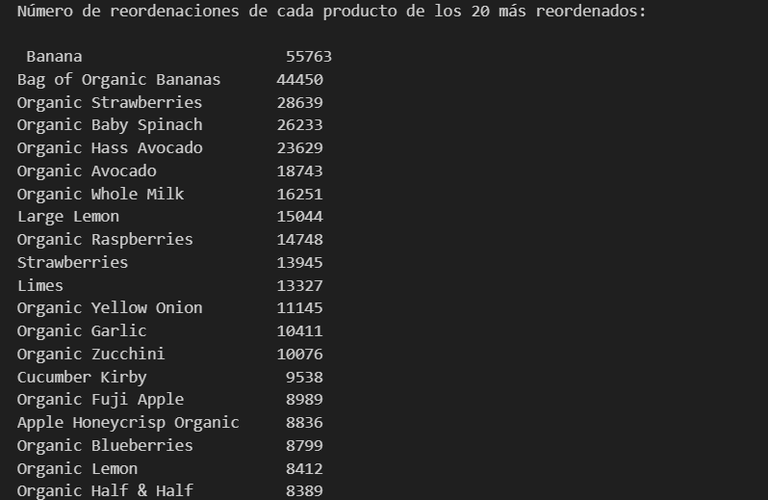
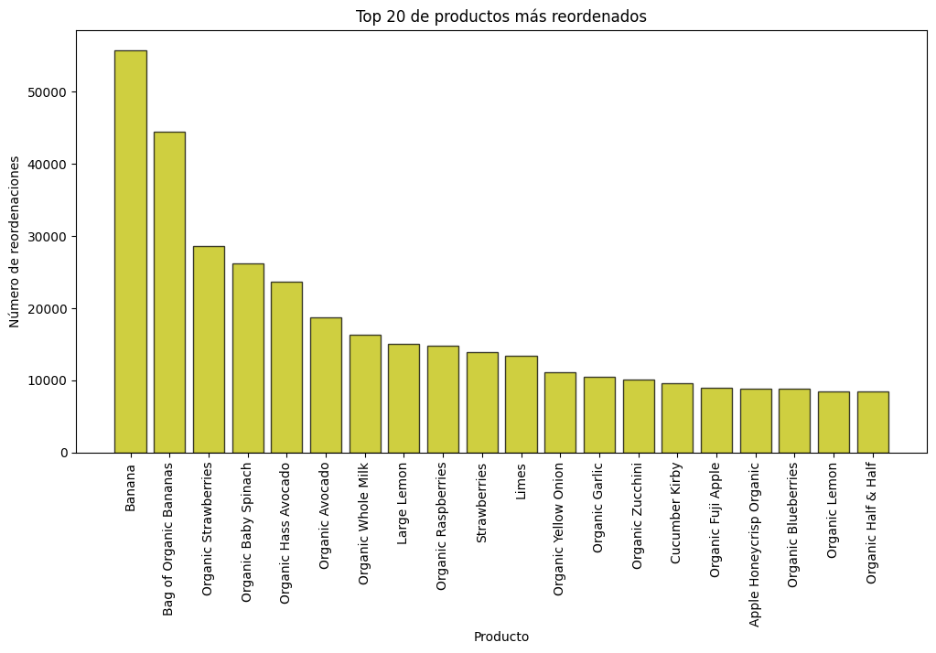
resultados
Top 20 artículos que se vuelven a pedir con más frecuencia
Algunos de estos artículos no son los más pedidos. Se recomienda publicitar más los artículos que evidencian un gusto por los clientes en general

Slide 15
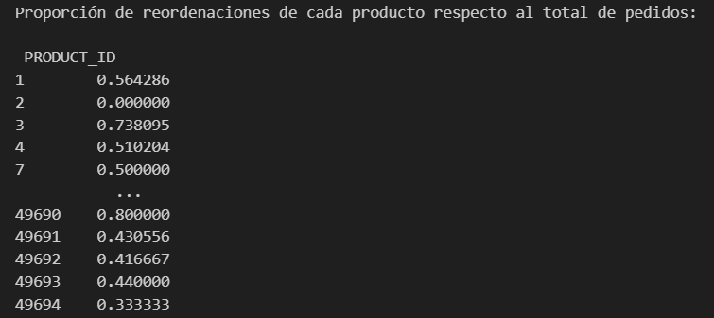
resultados
Proporción de pedidos que se vuelven a pedir para cada producto
Sería recomendable tomar acción y difundir más los productos con tasa de reordenación menor a 0.5 o en caso de que su calidad sea mala quitar esos productos de los disponibles para futuras compras.

Slide 16
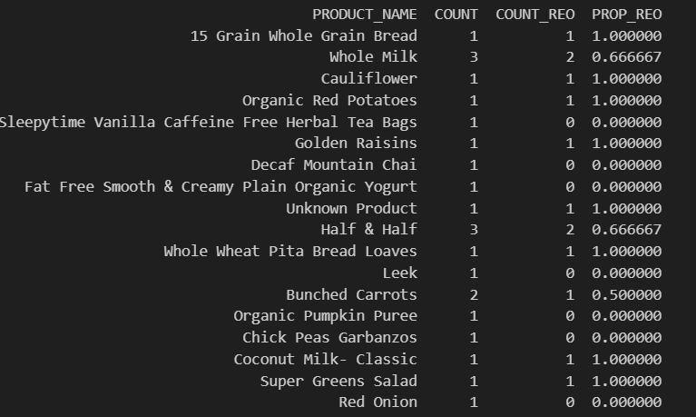
resultados
Proporción de productos pedidos que se vuelven a pedir para cada cliente
Sería recomendable sugerir a cada usuario por medio de publicidad los productos con una tasa de reordenación individual mayor a 0.6 para aumentar las ordenes de ese usuario. Por otro lado, se debe dejar de sugerir productos con poca o nula tasa de reordenación.

Slide 17
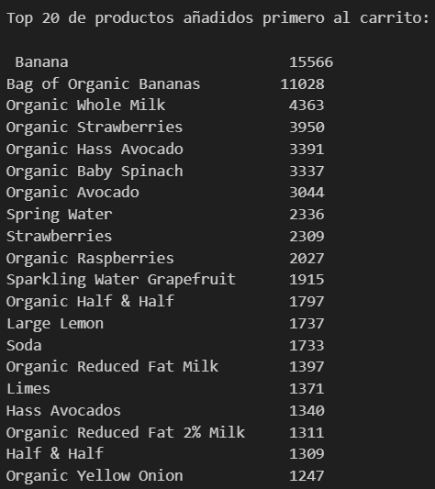
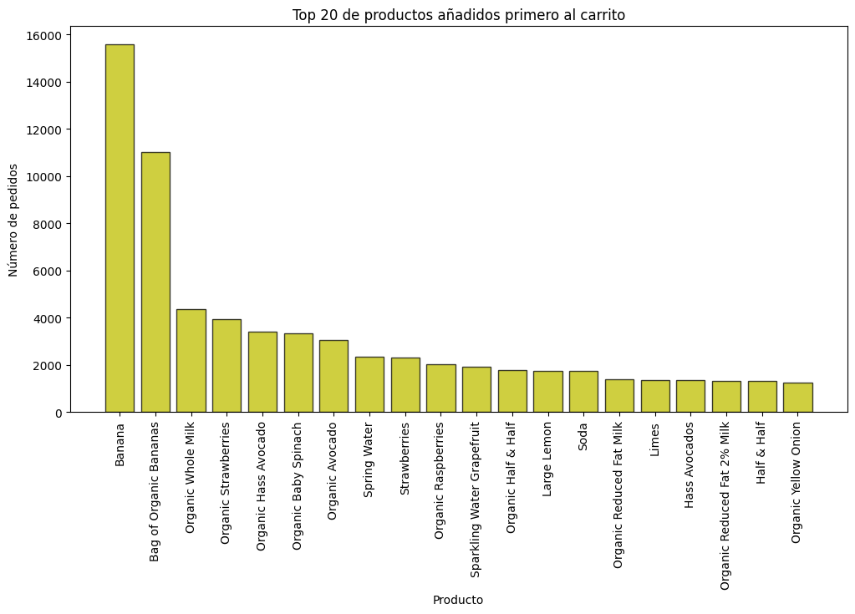
resultados
Top 20 artículos que la gente pone primero en el carrito
Únicamente los dos primeros productos tienen una tasa alta de ser los primeros en ponerse en el carrito. Se recomienda difundir más en general todos los productos que normalmente se añaden primero al carrito ya que representan necesidades comunes de los clientes.

Slide 18

LINK DEL REPOSITORIO DE TODO EL ANÁLISIS
https://github.com/Ericson3100/Proyecto1DM

